Slide 1
第三章 CDMA通信系统

Slide 2
第三章CDMA通信系统
以典型的CDMA直接序列扩频通信系统为例,讨论:
一个用户对另一个用户（即点对点的方式）的CDMA通信系统的实现方法和具体技术。

Slide 3
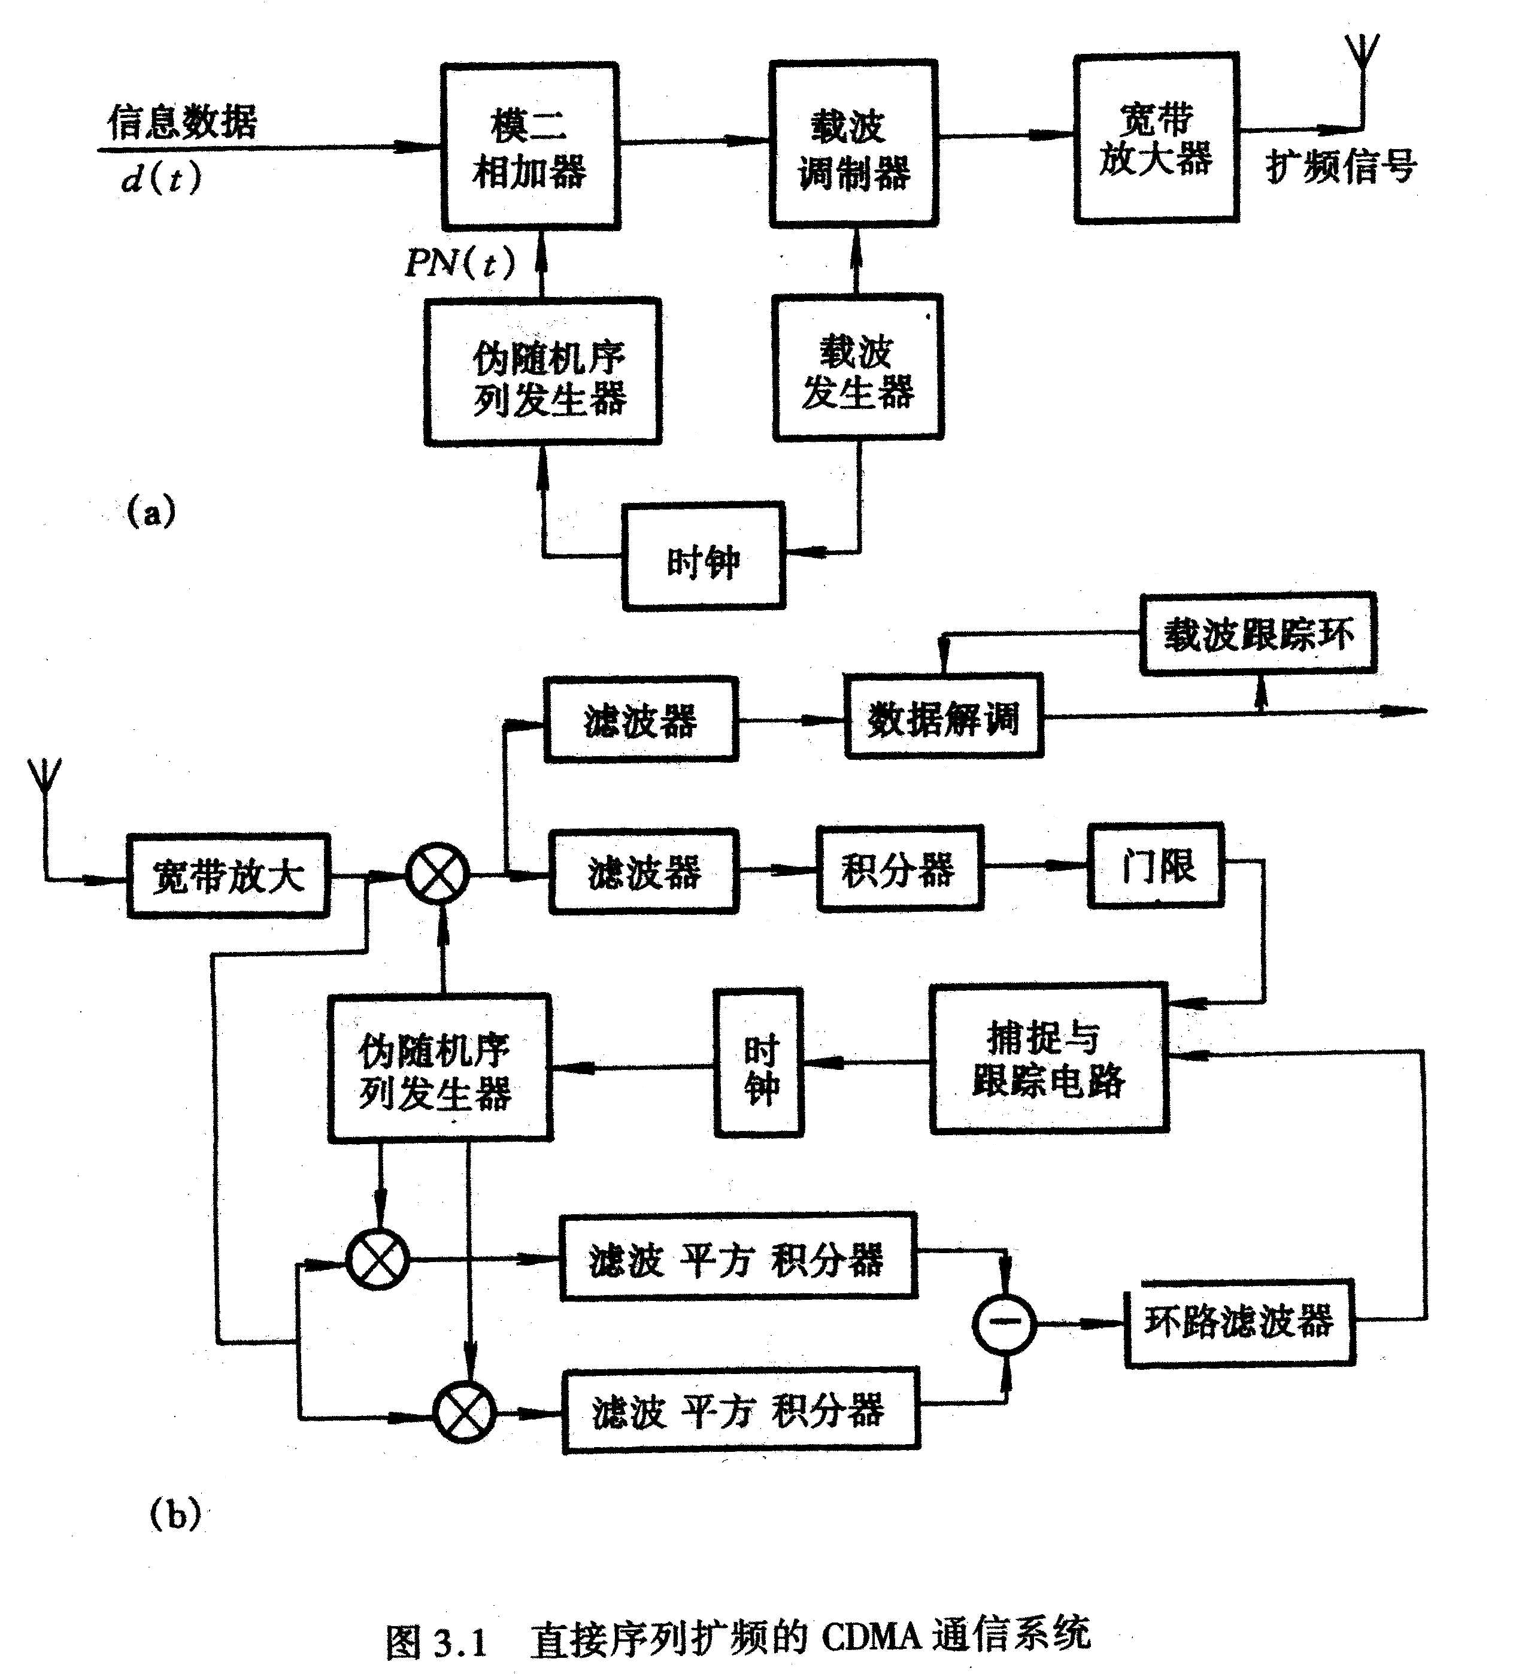
3.1 直接序列扩频的CDMA通信系统

Slide 4
3.1 直接序列扩频的CDMA通信系统
一、直扩系统概述
发射机：信息数据d(t)通过模2相加器调制伪随机序列发生器产生的扩频序列PN(t)，形成高速数字序列。
经过载波调制器去调制载波信号，最常见的是采用BPSK调制方式，获得相当宽频谱的扩频信号，经宽带放大后发射。这里我们一般指BPSK方式。
接收机：从天线进来的扩频信号经前置放大后送给三个电路：
扩频序列同步捕捉电路
扩频序列同步跟踪电路
载波同步跟踪及数据解调电路
几个基本概念：
扩频：发射端伪随机序列对信息数据的调制，称为扩频调制
调制：载波调制简称调制
解扩：接收端使用伪随机序列的解调处理
解调：载波跟踪环的数据解调

Slide 5
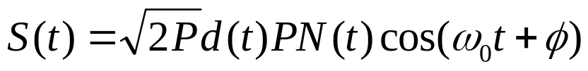
3.1 直接序列扩频的CDMA通信系统
（1）伪随机序列扩频
d(t)与PN(t)模2相加，可由最简单的异或门实现。
d(t):宽度T、速度R_{d}、带宽f_{d}的（+1，-l）二值信号
PN(t):码元宽度T_{C}、序列长N、带宽为f_{C}的高速（+l、-l）二值信号。
一般情况，T＝NT_{C}，f_{C}=Nf_{d，} N=2^{n}-1
d(t) PN(t)：按照信息数据宽度和正负值对伪随机序列作周期性极性变换后的序列，具有与伪随机序列同样的对称(sinx/x)²型功率谱密度。
（2）载波调制
载波调制器:采用模拟乘法器，(sinx/x)²对称型的被调扩频序列d(t)PN(t)与载波相乘，得到发射信号。
其中：P是载波信号功率， ω₀是载波频率，φ是初始相位。

Slide 6
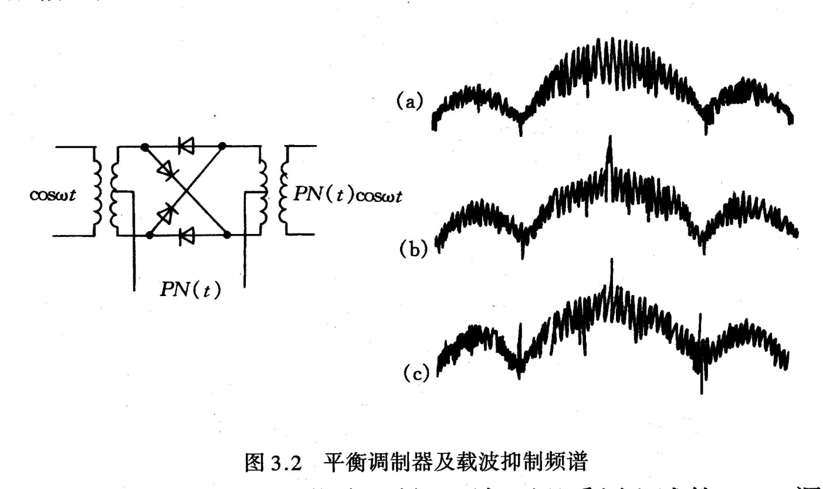
3.1 直接序列扩频的CDMA通信系统
载波调制器：
DS系统通常采用平衡调制器作载波调制器，载波平衡对称输入可以抑制载波。对载波作平衡调制，获得载波抑制信号发射。
平衡器不平衡(b)：载波抑制不好，在载波频率点有明显的谱尖峰，形成窄带干扰，不仅浪费发射功率，还会失去扩频信号的隐蔽性。
序列不平衡(c)：如果PN(t)一周期中的“+1”码院数和“-1”码元数不一致即序列不平衡，也会造成载波抑制不好。
与平衡调制器不平衡一样，会形成明显频谱尖峰，出现窄带干扰，不仅浪费发射功率，也会失去扩频信号的隐蔽性。

Slide 7
3.1 直接序列扩频的CDMA通信系统
扩频序列时钟的泄漏:
也会在扩频信号频谱上出现寄生调幅，形成窄带干扰，造成发射功率浪费和失去扩频信号隐蔽性。
载波抑制度选择：
最好与扩频增益大体相当，一般以20dB-60dB为宜，使载波频率谱线完全淹没在宽带信号的频谱中。

Slide 8
3.1 直接序列扩频的CDMA通信系统
（3）扩频处理增益G
=接收输出信噪比/接收机输入信噪比
=接收机解扩解调处理后的信噪比/接收机解扩解调处理前的信噪比
=伪随机序列信号带宽/信息数据信号带宽，即：G=B₂/B₁=f_{C}/f_{d}
一般直扩系统的扩频处理增益在15dB－36dB左右，深空通信用的直扩系统都有较高的扩频处理增益，有的高达70dB以上。
正确选择直扩系统的扩频处理增益
扩频处理增益G决定于信息数据速率R_{d}=1/T（即信息数据带宽f_{d}）和扩频序列码速率R_{C}=1/T_{C}。
R_{d}: 考虑到相位噪声和信道不稳定性可能带来的影响，信息数据速率R_{d}不能无限制降低，通常不能低于100bit/s。

Slide 9
R_{C}: R_{C}越高，扩频处理增益G越大。扩频序列码速率的提高，不仅受到传输带宽的限制，还受到器件的限制。
例： 100Mbit/s的扩频序列发生器，连续工作1小时不出错，则器件工作无差错的概率必须小于3.6x10¹¹/h。
所以R_{C}不可能无限制提高（虽然目前可实现到1000Mbit/s）。
通常在信息数据速率R_{d}确定后，根据直扩系统要求决定扩频处理增益G，不要任意提高。
因为扩频处理增益G提高3dB，扩频序列码速率R_{C}就得提高2倍。
例：R_{d}＝16kbit/s, R_{C}＝50Mbit/s， 则G＝34.95dB。
若G＝37.95dB，则R_{C}=100Mbit/s。
显然后者比前者的实现难度大大增加。

Slide 10
（4）干扰容限M_{j}
CDMA系统能在多大干扰环境下正常工作的能力，根据扩频处理增益，可决定直扩系统的干扰容限。定义为：
M_{j}=G-[(S/N)_{out}+L_{s}] （3.4）
式中：G--扩频处理增益；
(S/N)_{out}--信息数据被正确解调（严格地说，是信息数据被正确判断的概率不小于某一希望值）所要求的最小输出信噪比；
L_{s}--接收系统的工作损耗（射频滤波的损耗，相关处理的损耗，放大的的信噪比损耗等）

Slide 11
3.1 直接序列扩频的CDMA通信系统
【例】一个扩频系统的处理增益G=35dB，要求误码率小于 10⁻⁵时，解扩解调器输出的最小信噪比(S/N)_{out}=10dB，系统损耗L_{s}=3dB。
则干扰容限 M_{j}=35-(10+3)=22dB
含义：
该系统能在干扰输入功率电平比扩频信号功率高22dB的情况下正常工作
该系统能在接收输入信噪比大于或等于-22dB的环境下正常工作

Slide 12
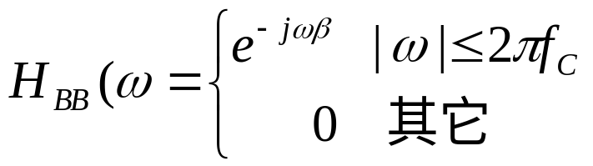
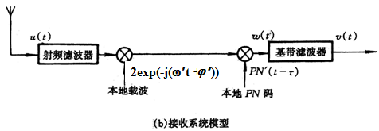
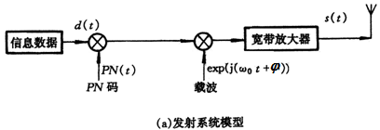
3.1 直接序列扩频的CDMA通信系统
（5）射频滤波器
a.理想带通滤波器
♦滤波器的传输特性 H_{B}(ω)=H_{BB}(ω-ω₀), H_{BB}(ω-ω₀)具有如下低通特性：
（3.5）
H_{B}(ω)为带宽 B₂=2f_{C}的理想带通滤波器，中心频率为ω₀。

Slide 13
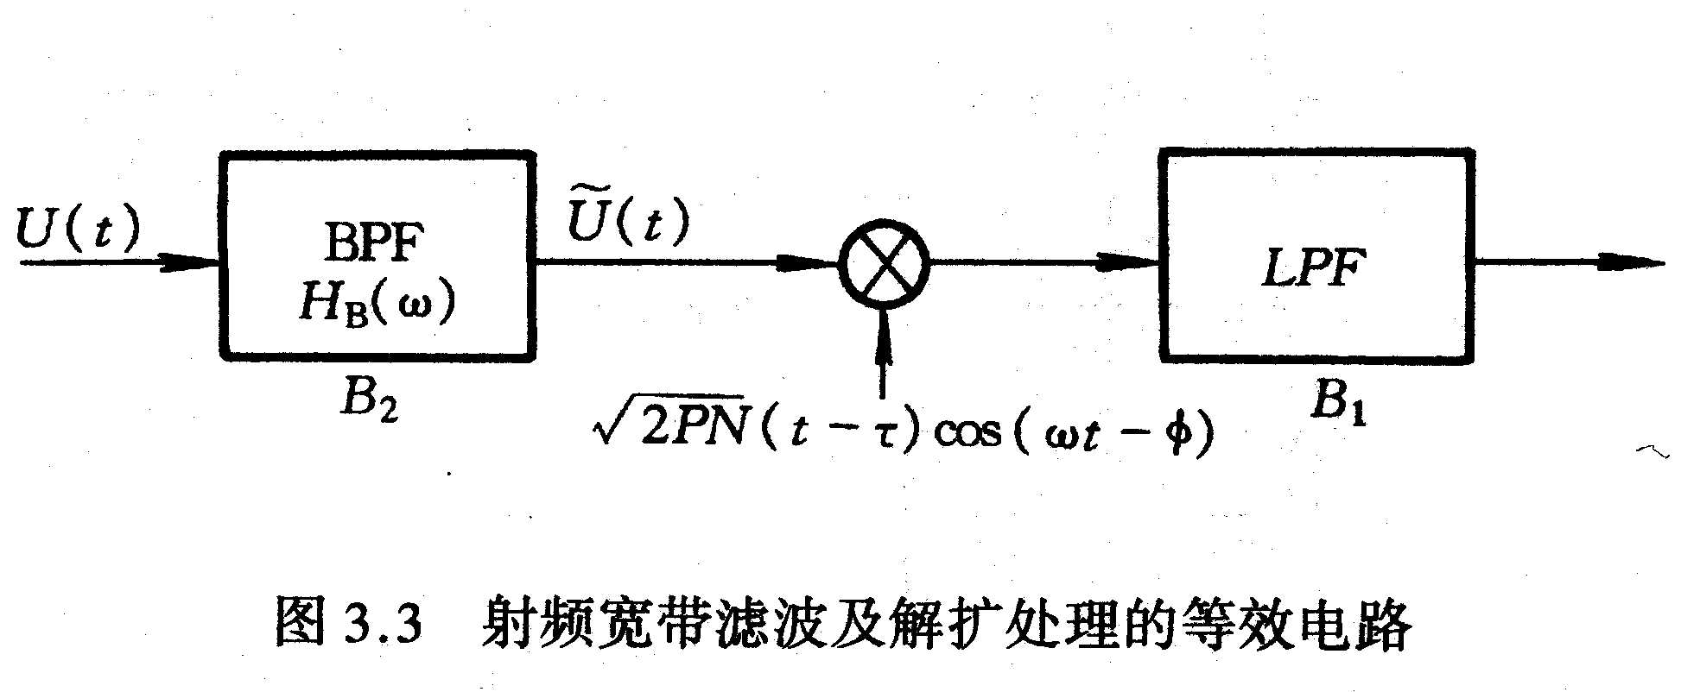

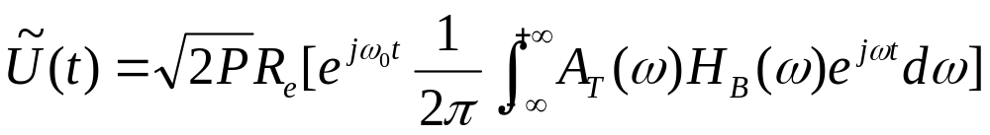
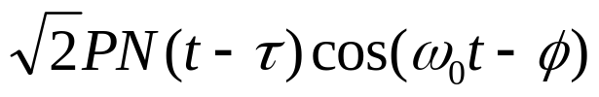
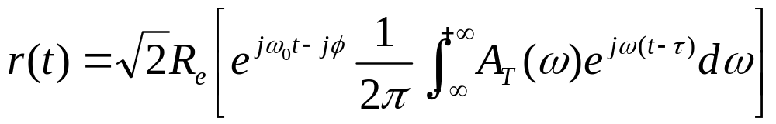
3.1 直接序列扩频的CDMA通信系统
对接收机来说，射频宽带滤波器及随后的解扩相关处理器可等效成图3.3的电路形式:
若接收信号 U(t)不含噪声（忽略噪声），则为如下形式：
♦射频滤波器输出为：
其中，A_{T}(ω)是扩频序列 PN(t)(|t|<=T)长为 2T 的付氏变换。
为接收机的解扩本地信号,可把它写成如下信号：

Slide 14
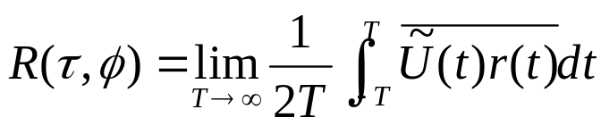
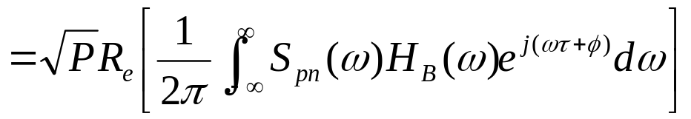
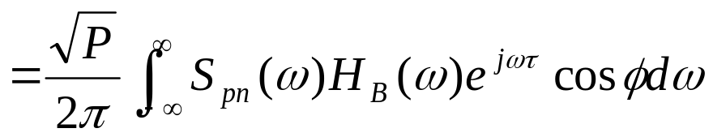
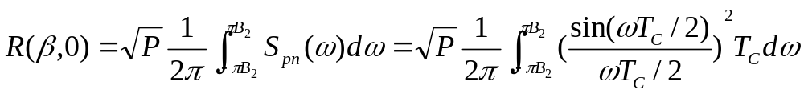
3.1 直接序列扩频的CDMA通信系统
它同接收信号作解扩相关处理后，其结果为：
(3.9)
式中，S_{PN}(ω)是扩频序列PN(t)的功率谱密度函数。
H_{B}(ω)是如式(3.5)所示的理想滤波器。
当接收机载波角速度ω₀和相位φ与发送来的信号同步时，φ=0，
♦若扩频序列也实现了同步跟踪，τ=β，那么，式(3.9)则给出的相关输出为：
(3.10)

Slide 15
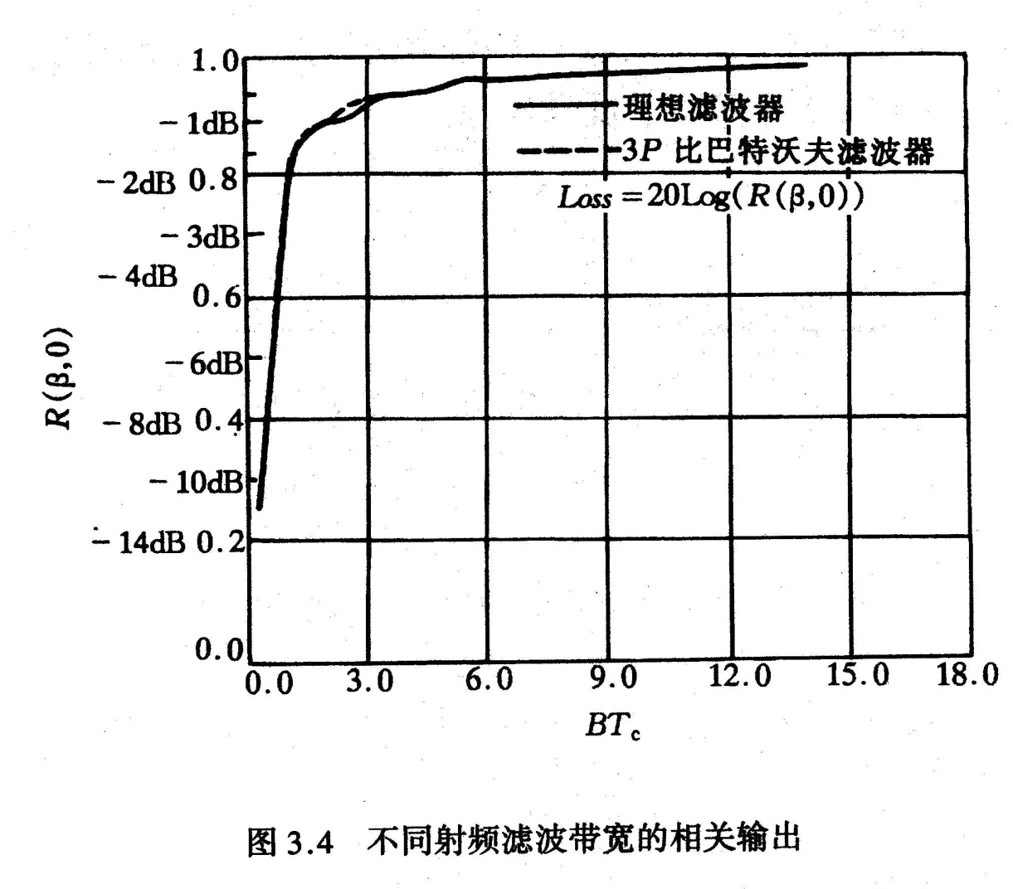
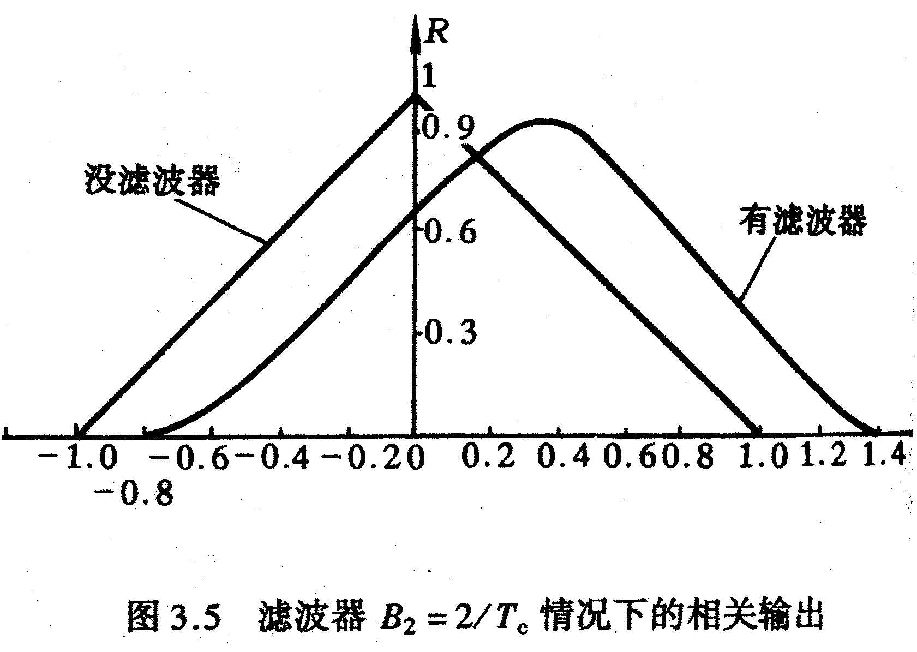
3.1 直接序列扩频的CDMA通信系统
图3.4为不同B₂带宽的理想射频滤波器情况下的解扩相关输出R(β,0)。
B₂T_{c}

Slide 16
若射频滤波器带宽B₂与扩频信号的主瓣宽度具相同，即B₂=2f_{c}，则能通过90％的扩频信号能量，损失10％。
接收机的解扩相关处理的相关输出比理论值损失:
20log(R( β)/R(0))=20log₁₀(0.9)=0.92dB
若射频滤波器带宽为两倍扩频信号的主瓣宽度（主瓣+两个旁瓣）即4f_{C}，则通过 95％的扩频信号能量，相关处理输出损失为0.89dB。
若滤波器带宽为三倍的扩频信号主瓣宽度6f_{C}，能通过97%的扩频信号能量，相关处理输出损失为0.54dB。

Slide 17

3.1 直接序列扩频的CDMA通信系统
b.射频滤波器为一阶正弦幅度失真特性的滤波器
假定射频滤波是一阶正弦幅度失真特性的滤波器，即：
(3.11)
式中： a、 α是一阶正弦特性滤波器的参数。

Slide 18
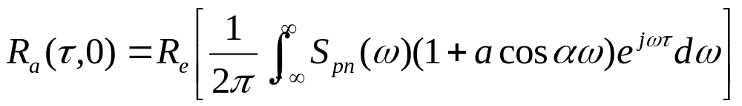
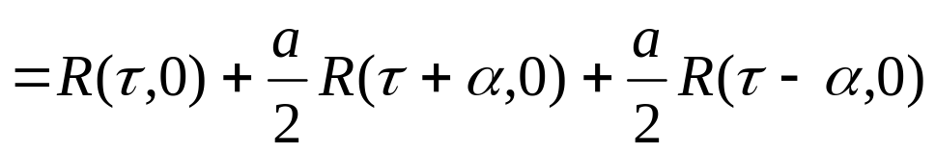
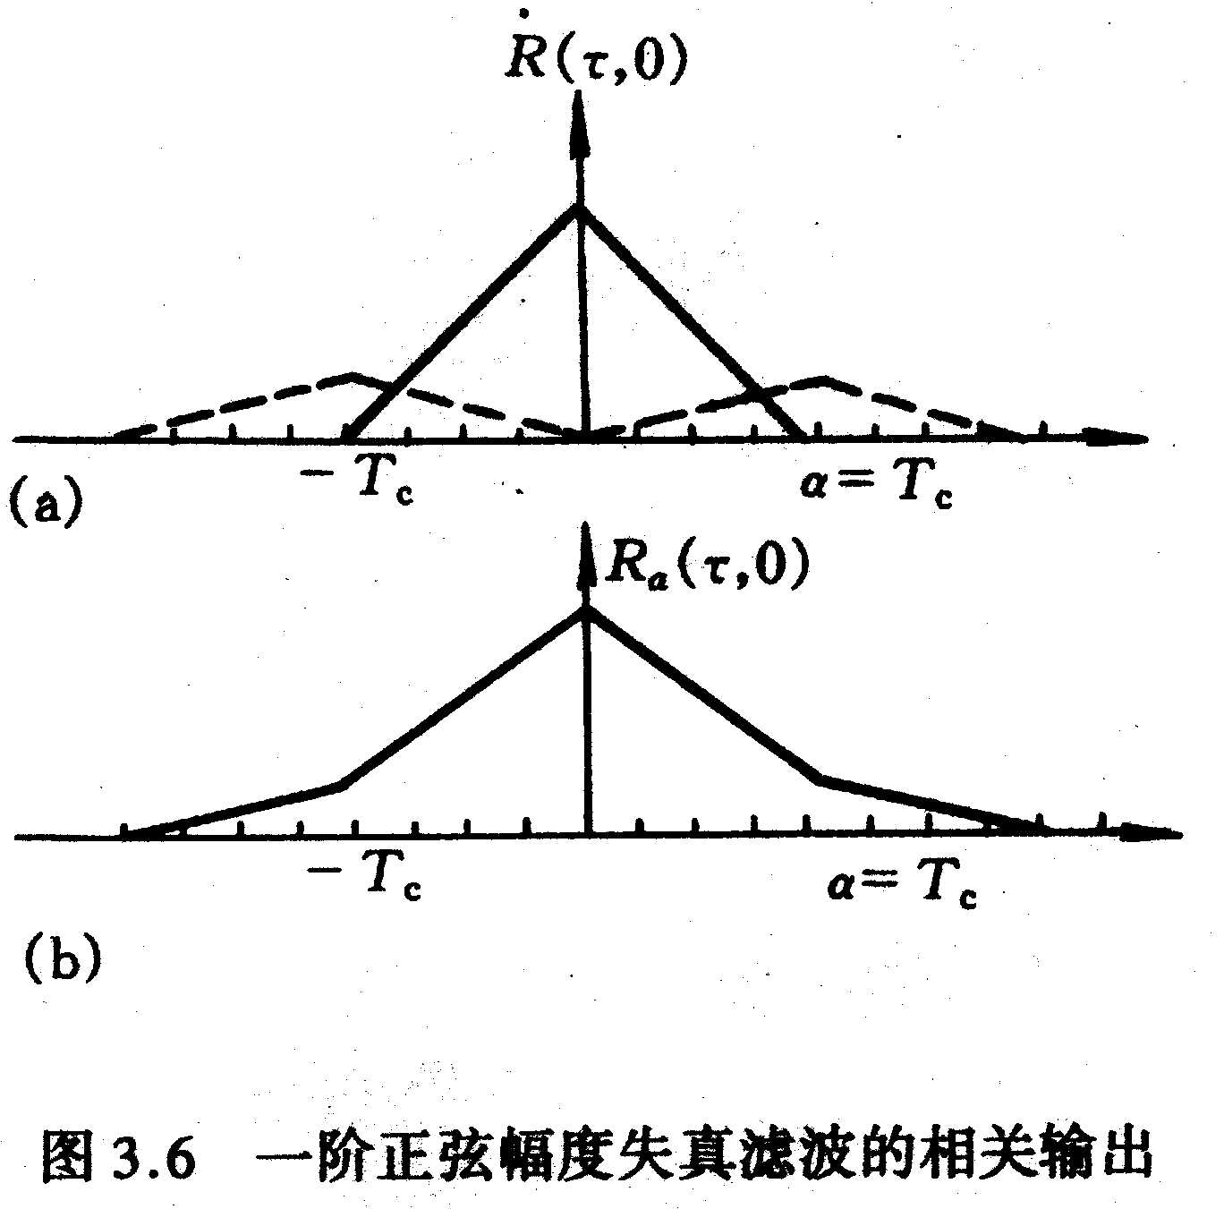
3.1 直接序列扩频的CDMA通信系统
则能得到的解扩相关输出（P＝l时）为：
（3.12）
其中，R(τ,0)是没有失真和受滤波器影响的相关输出。
图3.6：α＝T_{C}，受一阶正弦幅度失真特性的宽带射频滤波器的影响，其解扩相关输出信号。
图(a):式（3.12）的各相关分量
图(b):相关输出

Slide 19
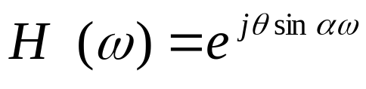
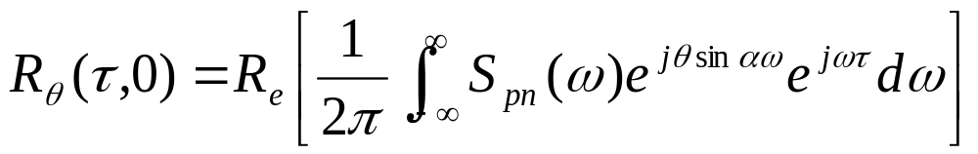
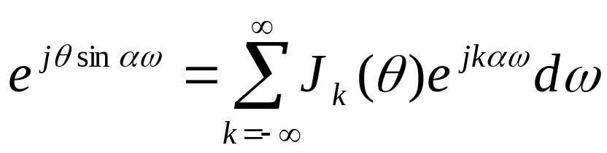
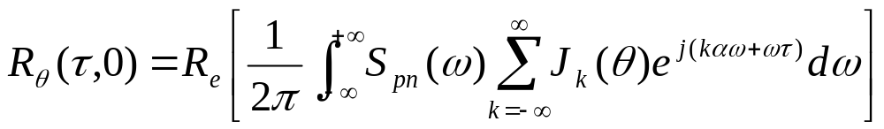
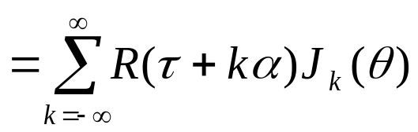
3.1 直接序列扩频的CDMA通信系统
c.宽带射频滤波器有一阶正弦相位失真特性
（3.13）
扩频信号通过该滤波器后解扩相关处理的输出信号为：
（3.14）
滤波器的相位特性可利用贝塞尔函数写为：
（3.15）
则解扩相关输出为：
（3.16）

Slide 20
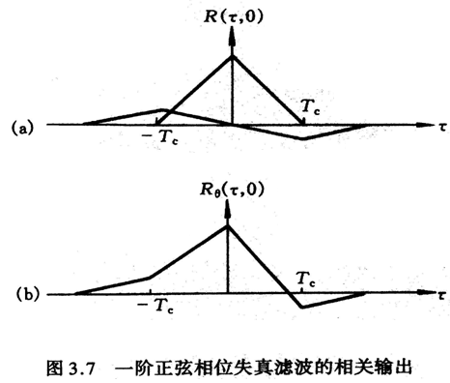
3.1 直接序列扩频的CDMA通信系统
当θ很小时（一般情况如此），解扩相关输出可近似为：
（3.17）
图 3.7：α=T_{C} ,θ＝0.4rad时，其解扩相关输出信号

Slide 21




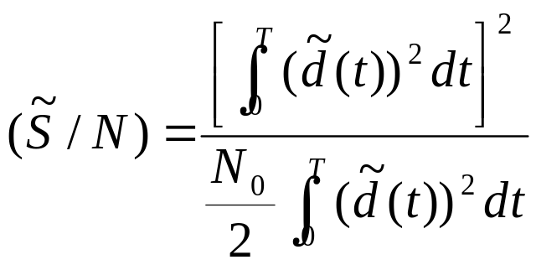
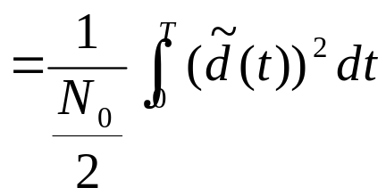
3.1 直接序列扩频的CDMA通信系统
(6) 相关器
问题:接收机收到的扩频信号经过宽带射频滤波器后，与本地参考的扩频序列作相关解扩处理。本地扩频序列先经过同样特性的滤波后作相关处理好呢，还是不经过滤波去作相关处理好呢？(图 (a)、(b))
【分析】 设接收信号经滤波后到相关器的信号为 加噪声n(t)，
本地扩频序列信号经过同样滤波处理后也是 ，
假定信号功率P＝l，噪声n(t)是0均值、N₀/2双边功率谱密度的高斯白噪声。则解扩相关处理后的输出信噪比（2.4节）为：
（3.18）

Slide 22
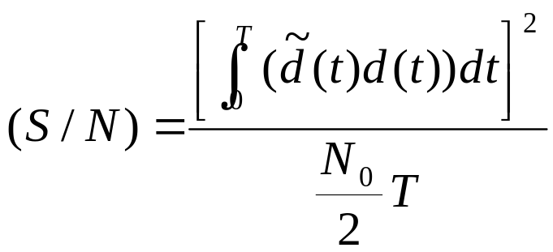
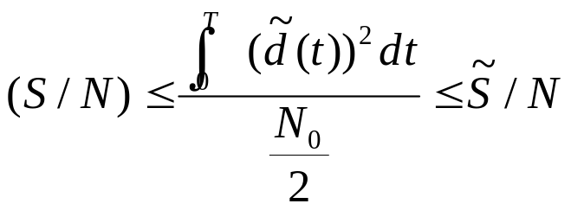
3.1 直接序列扩频的CDMA通信系统
设本地扩频序列信号不经滤波处理为d(t)，那么，解扩相关处理后的输出信噪比为：
（3.19）
利用 Schwartz不等式,得到
(3.20)
可见：使用经过同样滤波特性处理的本地扩频序列信号去解扩，能得到更好的相关输出信噪比。

Slide 23
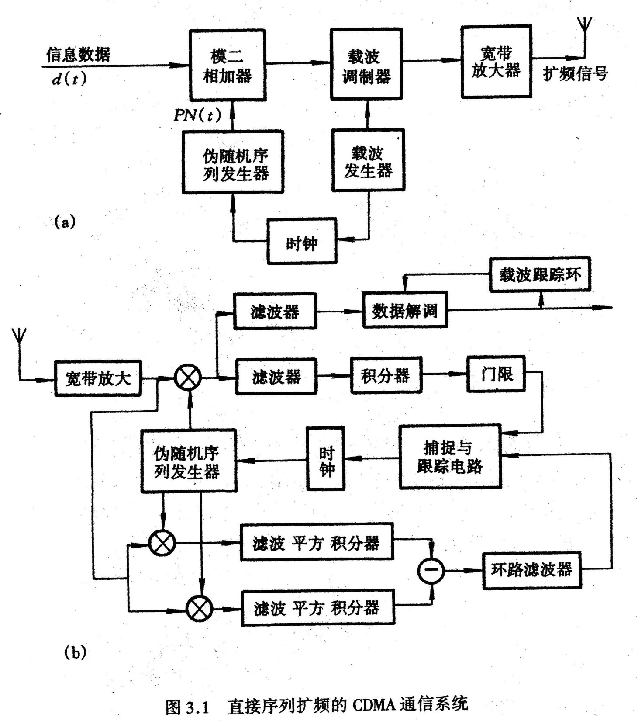
在图3.1中，发射信号是用平衡调制器产生的抑制载波的扩频信号，接收机要接收这个信号并实现对抑制载波的跟踪，如图3.l(b)的上部电路所示。

Slide 24
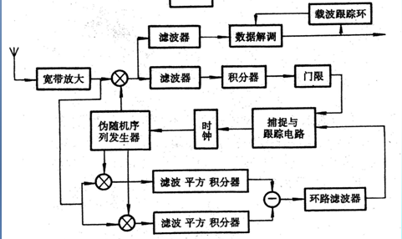
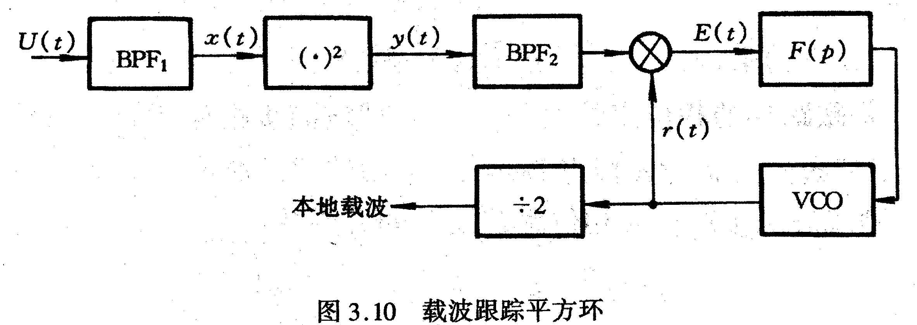

(8)平方环提取载波解调
采用平方环提取载波解调方式，则如图3.10。
设实现解扩后的信号（即进入载波解调的信号）为：
(3.28)

Slide 25


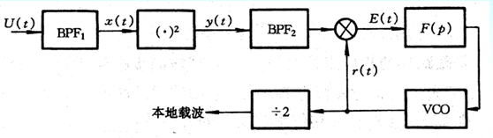
3.1 直接序列扩频的CDMA通信系统
设实现解扩后的信号（即进入载波解调的信号）为：
其中：d(t)∈(+1,-1)是信息数据序列，出现“+1”和“-1”的概率相等，各为1/2,且数据码宽为T。
n(t)为带限高斯白噪声：
(3.29)
经过带通滤波器BPF₁后，信号x(t)为：
(3.30)

Slide 26





3.1 直接序列扩频的CDMA通信系统
经平方器后，输出信号y(t)为：
十数据基带信号 （3.31）
式中， 、 、 表示d(t),n₁(t),n₂(t)信号通过BPF₁滤波器后的信号。
式（3.31）中平方器输出有两部分信号:
一部分是2ω₀（载波二倍频）信号，式（3.31）前六项；
一部分是数据基带信号。
这里讨论载波解调，只研究
与载波有关的2ω₀ 信号。

Slide 27


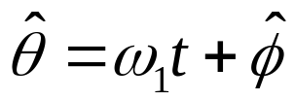
3.1 直接序列扩频的CDMA通信系统
BPF₂为中心频率2ω₀的带通滤波器，则上式中y(t)信号的2ω₀频率项z(t)为：
（3.32）
式中，θ=ω₀+φ
图3.10 中载波锁相环的压控振荡器输出为：
（3.33）
式中， 是对发送来的扩频信号载波的估值
ω₀ 2ω₀ z(t)

Slide 28
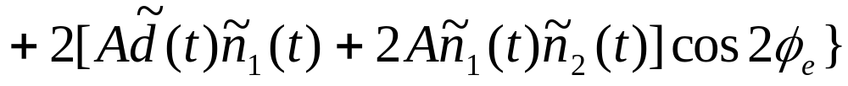
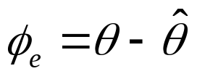
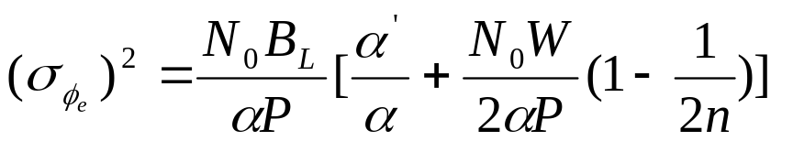
3.1 直接序列扩频的CDMA通信系统
这样，载波跟踪环的误差信号E(t)为：
（3.34）
其中， ,为跟踪环的相位跟踪误差，
k_{m}是载波同步跟踪环的鉴相增益。
a.带通滤波器是n极点Butterworth滤波器
利用锁相环的分析方法，假定滤波器带宽为W，载波跟踪环环路带宽B_{L}<<W，则载波同步跟踪环相位跟踪误差的方差是：
(rad²) （3.35）
式中，P是输入信号功率．N₀/2是噪声功率谱密度。
ω₀ 2ω₀ z(t)

Slide 29
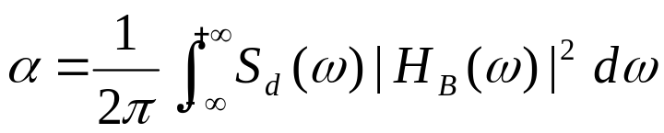
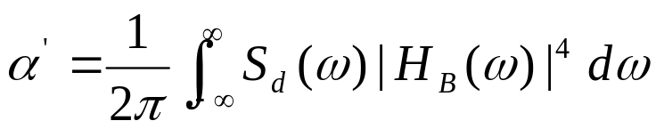
3.1 直接序列扩频的CDMA通信系统
（3.36）
（3.37）
其中,S_{d}(ω)是信息数据序列的功率谱，
H_{B}(ω)是带通滤波器的等效低通传输特性。

Slide 30
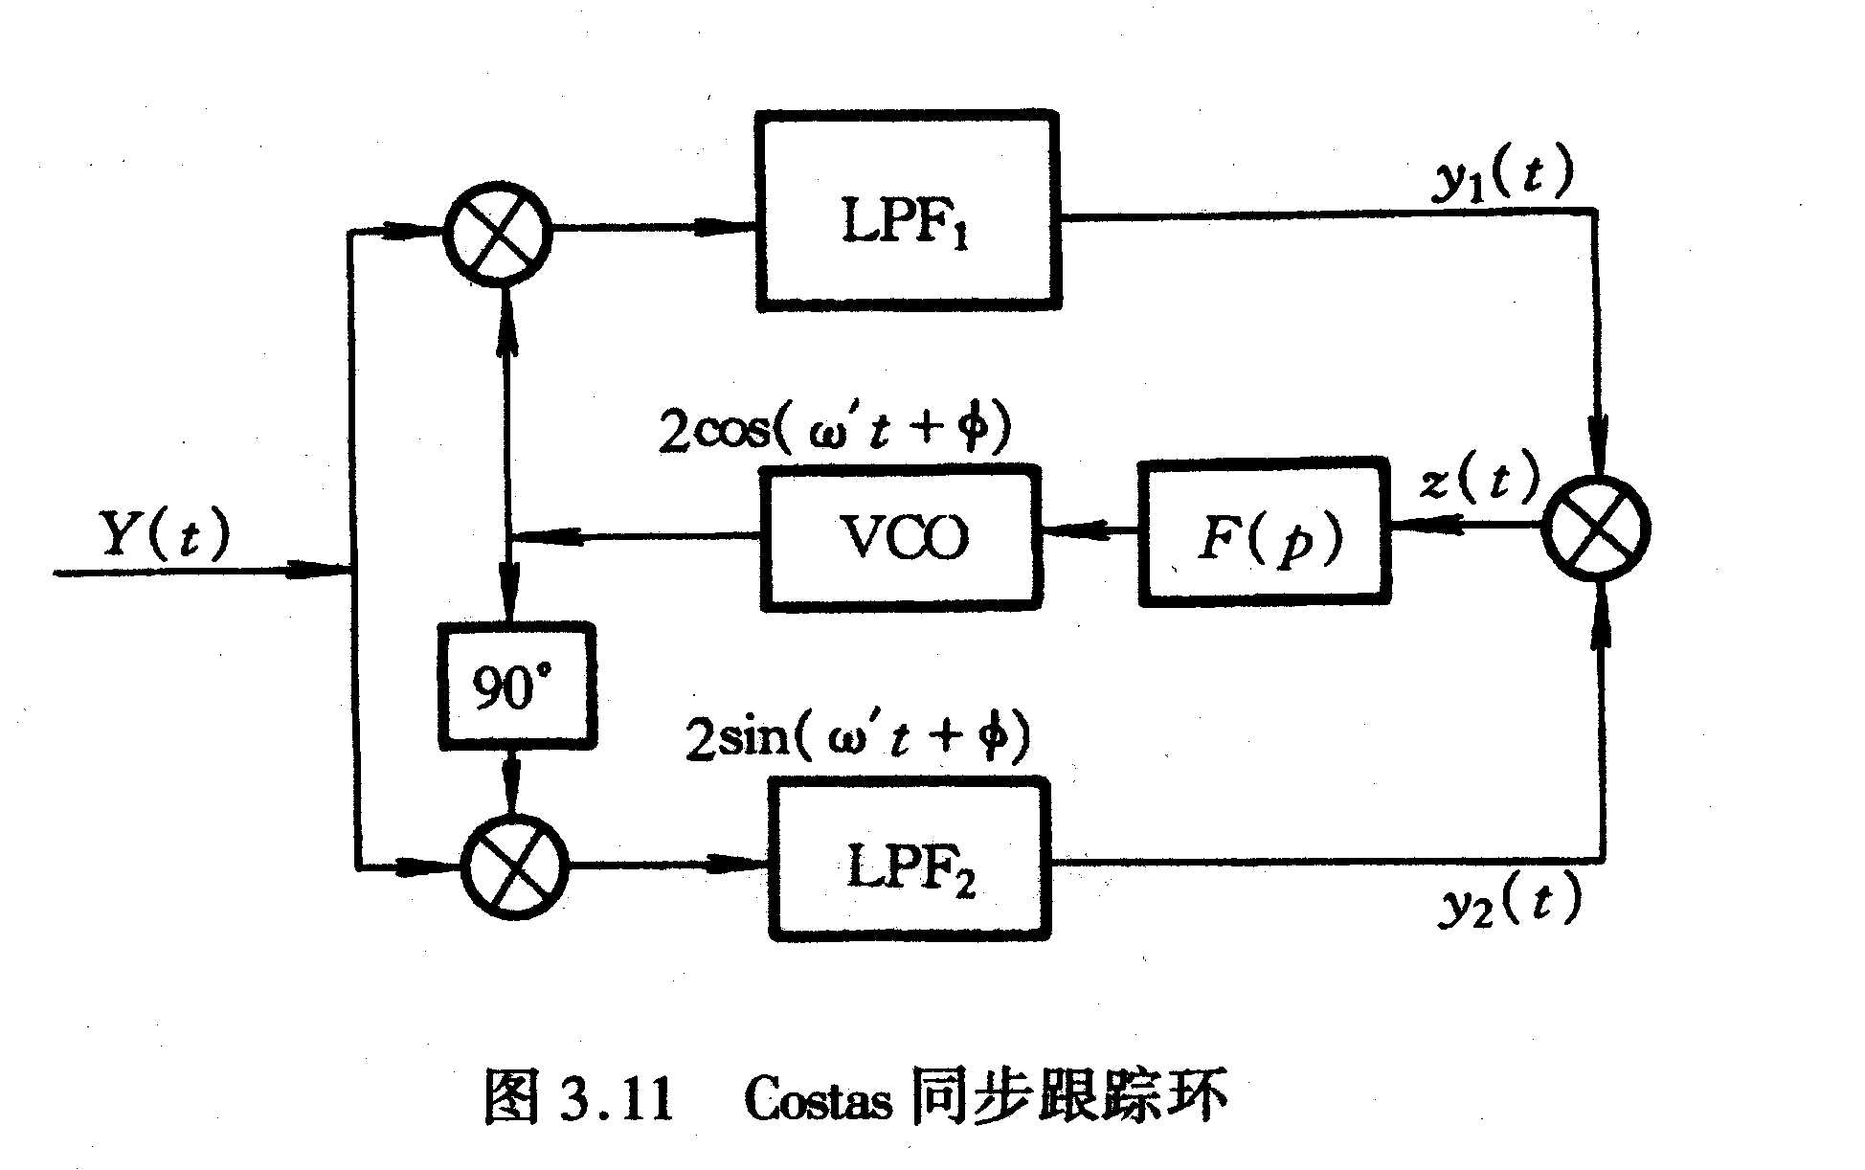
(9) 载波同步跟踪
对抑制载波进行载波同步跟踪，实现载波解调的主要方法是使用costas同步跟踪环。
使用两个彼此正交的信号通道的信号差获得相位误差信号，实现同步跟踪。

Slide 31



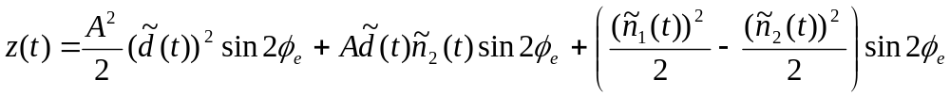
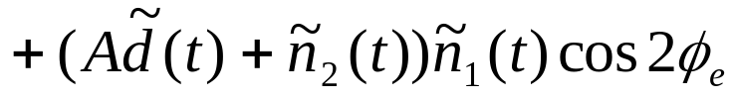
3.1 直接序列扩频的CDMA通信系统
♦在图3.11中，输入信号Y(t)是从带通滤波器送来的信号为：
（3.38）
送往两个信号支路，分别与互相正交的本地载波相乘。
噪声n(t)是带限噪声，具有N₀/2的功率谱密度的高斯白噪声。
♦相乘信号经低通滤波器后输出为：
（3.39）
（3.40）
这里:
, 是本地载波信号的相位估值，
因此，φ_{e}是同步跟踪相位差。
♦两个信号相乘输出为：
(3.41)

Slide 32
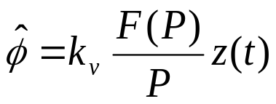
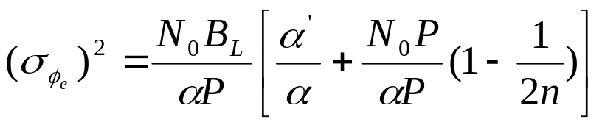
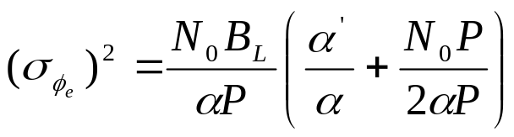
3.1 直接序列扩频的CDMA通信系统
♦因此本地载波信号的相位估值是：
（3.42）
其中，k_{v}是压控振荡器VCO的压控增益；
P表示微分运算的Heaviside算子。
由上可得到载波同步跟踪环的环路随机微分方程为：
式中，φ_{e}=2φ_{e},P=A²,(d~(t))²=1。 （3.43）
♦由此，载波同步跟踪环的相位跟踪误差的方差为：
（n极点滤波器）(3.44)
或
（单极点滤波器） （3.45）
其中，α，α’如式（3．36）、（3．37）所示
B是低通滤波器带宽；B_{L}是跟踪环路带宽。

Slide 33
3.1 直接序列扩频的CDMA通信系统
在载波同步跟踪的Costas环已达到同步跟踪状态的情况下，φ_{e}≈0。
♦从Costas环的一路输出信号为：
（3.46）
可得到所需要的信息数据d(t)。
注意： 以上的载波解调和数据解调是在实现了扩频解扩基础上进行的。
解扩中扩频序列的同步跟踪，即图3.1的接收机的中、下部分，将在后面章节中讨论。

Slide 34
一个用户对另一个用户（即点对点的方式）的CDMA通信系统的实现方法和具体技术。
（1）扩频
ch3总结
（2）调制 平衡调制器,载波抑制度
（3）扩频处理增益G
（4）干扰容限
正确选择直扩系统的扩频处理增益
（5）射频滤波器
a.理想带通滤波器
射频滤波器带宽B₂=2/T_{C} 信号通过90%，损失0.92dB
B₂=4/T_{C} 信号通过93%，损失0.89dB
B₂=6/T_{C} 信号通过95%，损失0.54dB
b.一阶正弦幅度失真特性的滤波器
(6) 相关器
使用经过同样滤波特性处理的本地扩频序列信号去解扩，能得到更好的相关输出信噪比。
(7)宽带射频滤波器对信道引入的噪声n(t)影响
(8)平方环提取载波解调
(9) 载波同步跟踪（costas同步跟踪环）

